Slide 1
Estimados apoderados:
Me dirijo a Uds. para contarles que nuestras clases son las más reducidas en tiempo (45minutos), por eso este ppt. está dividido en 3 clases.
Todo este trabajo ha sido realizado bajo lineamientos de la página dispuesta por Mineduc aprendo en línea.
Si tienes dudas puedes escribir vía email o hangouts a proferositarm@gmail.com
Los trabajos realizados durante este periodo serán evaluados como nota de proceso.

Slide 2
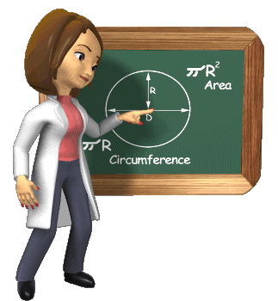
Hola, soy tu profesora de tecnología.

Slide 3
Hoy te quiero invitar a conocer un divertido software de dibujo llamado «Paint»

Slide 4
Clase 1:Para comenzar aprenderemos ¿Qué es un software?
El software es un conjunto de programas, instrucciones y reglas informáticas que permiten ejecutar distintas tareas en una computadora.
Finaliza esta clase observando el video del siguiente link: https://www.youtube.com/watch?v=rM4__kTYwfw

Slide 5
Clase 2:Ahora veremos que es Paint:
Paint es un programa que se usa para dibujar, aplicar color y modificar imágenes. Puede
usarse como un bloc de dibujo digital para realizar imágenes sencillas y proyectos creativos
o para agregar texto y diseños a otras imágenes, como las tomadas con una cámara digital.

Slide 6
Ahora a trabajar!!
Observa los siguientes videos
https://www.youtube.com/watch?v=jOqoyMM619s https://www.youtube.com/watch?v=OhJwSbBWUC0
Ahora dibuja en tu cuaderno el diseño del dibujo que quieres realizar en paint.

Slide 7
Clase 3: Manos a la obra.
Ahora que ya conoces paint y algunas de sus funciones, realiza el dibujo de la cuncuna vista en el video de la clase anterior, una vez terminada pide ayuda a un adulto para guardar en un pendrive y presentarlo cuando regresemos a clases.
Un abracito grandeeee!!!

